Slide 1

第五章 GPS测码伪距动态定位计算
5.1 矢量求解算法
5.2 定位方程的直接求解方法
5.3 线性化求解的导航算法
5.4 观测卫星的几何精度衰减因子及最佳星座的选择
5.5 应用卡尔曼滤波器的导航算法
5.6 基于GPS的组合导航系统

Slide 2

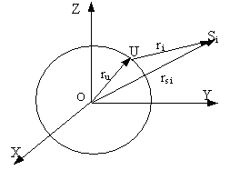


5.1 矢量求解算法
在地球固连坐标系中建立定位解算方程并讨论利用矢量关系得到的求解方法。如图所示，用户位置矢量三个分量为x,y,z；r_{si}为第i颗GPS卫星到地心的距离矢量； r_{i}表示用户到第i颗卫星的距离矢量，假设其方向余弦为 ，那么，根据矢量的运算法则，可知：
(5.1)
用户与卫星在地
球坐标系中的关系

Slide 3

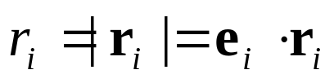

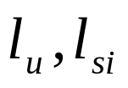



用户到第i颗卫星的距离矢量 的模即为两者间的距离：
(5-2)
根据伪距测量方程，参照第四章公式，同样可以得到：
(5-3)
其中： 分别为与用户和GPS卫星时钟误差对应的距离。
将(5-1)式两边同时乘 ，可得：
(5-4)
再将(5-3)式代入(5-4)式，进一步可得：
(5-5)

Slide 4


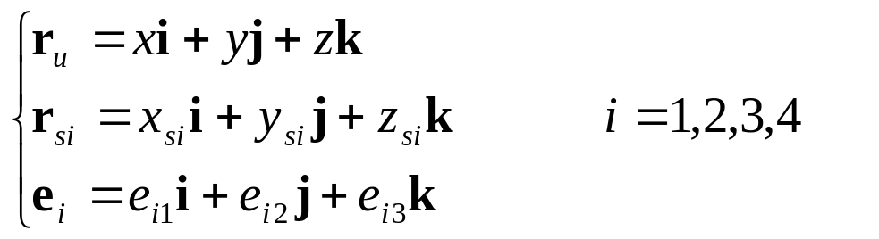
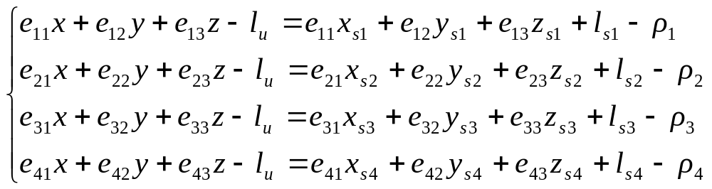
同时，根据 、 和 的定义可知：
将上式代入(5-5)式，可得：
(5-6)

Slide 5
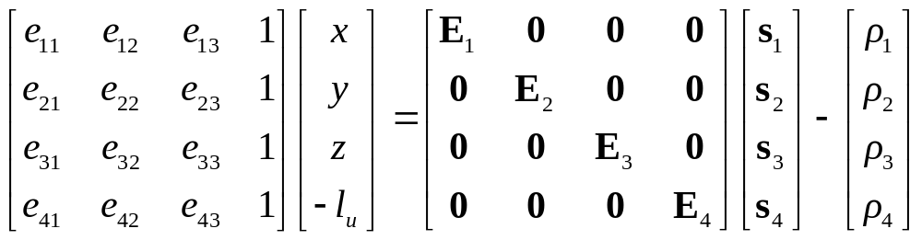
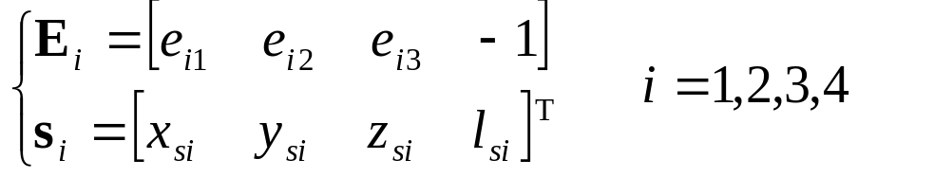
上述方程组是一个线性方程组，求解过程相对比较容易。进一步将其改写为矩阵运算的形式：
(5-7)
式中：

Slide 6



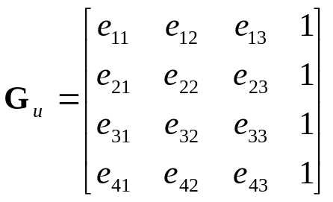
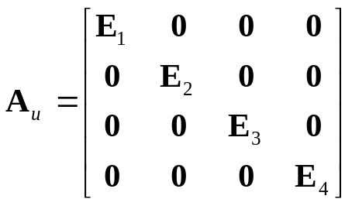

同时，令： 为用户状态矢量；
为参与定位的4颗卫星的状态矢量；
为量测矢量；
和 为相应的系数矩阵。
那么，（5-7）可以简写为：
所以，可得：
(5-8)
以上定位公式可用迭代方法进行计算。

Slide 7








具体的迭代过程可以描述为：
（a）首先假设用户位置和用户时钟误差构成的状态量初值为 ；
（b）根据状态量初值以及从卫星星历中得到的卫星坐标以及钟差 计算 ，构成系数矩阵
以及卫星的状态矢量 ；
（c）利用测得的伪距得到量测矢量 ；
（d）利用(5-8)式计算用户状态矢量的首次逼近值 。并将 作为假设量，按照同样的迭代步骤进行第二次逼近。如此迭代n次，直到与上次迭代结果之间的差值小于要求的误差，迭代过程就可以结束。这时的 即为求得的用户状态矢量。
上面讨论的通过对4颗GPS卫星进行依次测量，得到4个伪距，建立一组定位方程解算出用户位置和钟差信息的方法称为经典的导航定位方法。

Slide 8
我们分析的测码伪距以及测相伪距观测方程均为非线性方程组，在求解过程中是比较繁琐的，进一步我们就分析一下该定位观测方程其他的求解问题。
    直接求解法
    线性化求解方法
    利用Kalman滤波的求解方法

Slide 9
5.2 直接求解算法
直接求解位置观测方程
我们回顾一下GPS测码伪距观测方程的特点，发现它的每个方程的高次项的系数是相同的，这样可以考虑将高次项消去的方法来得到位置观测方程的确定解。

Slide 10
首先将伪距观测方程改写为：
方程展开后，用其中一个方程分别与其他三个方程相减，我们假设用第一个方程分别去减其他方程，可得：

Slide 11
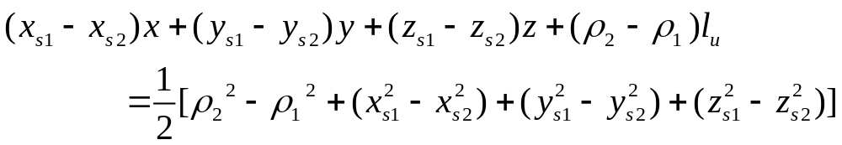



Slide 12
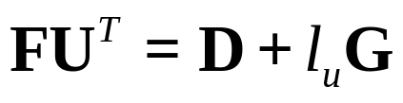
分析新的方程组，可以发现，未知量在上述方程中均只有一次项，是一线性方程组。
但是，在三个方程中有四个未知数。为了求解，可首先将接收机时钟偏差对应的测距误差l_{u}看作已知量，可得到用户位置的矩阵表达式。
其中的各个矩阵表达式分别为：

Slide 13
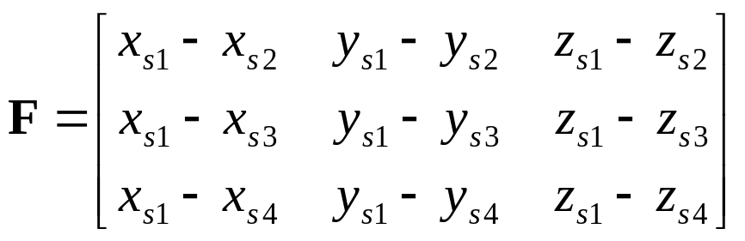
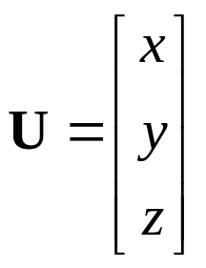
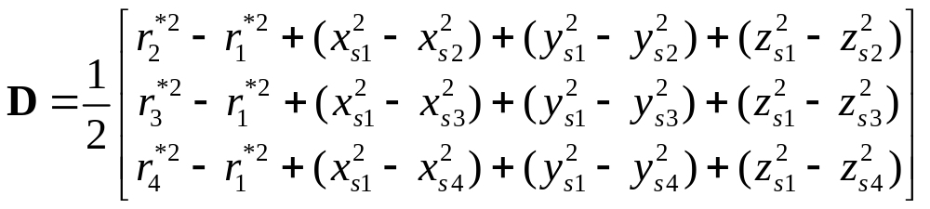
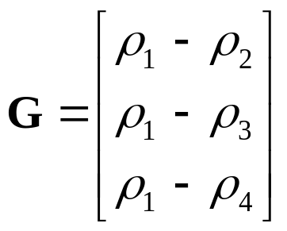

Slide 14
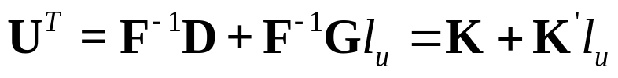
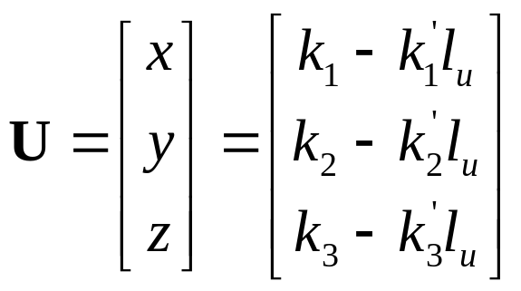
由此可得：
也就是说，只要矩阵F是非奇异的，就可以得到用l_{u}表示的用户位置分量：
进一步代入第一个观测方程中，可求得l_{u。}得到U。

Slide 15


5.3 线性化求解的导航算法
5.3.1 位置方程的线性化求解
本节就讨论采用线性化的伪距方程进行定位解算的方法。
5.1节得到的伪距方程为：
假设用户的状态矢量为 ；状态矢量的估计值 为 ，用户真实位置与估计值之间的误差为 。

Slide 16


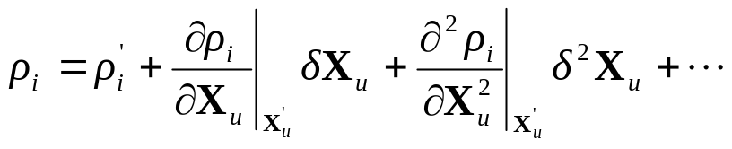
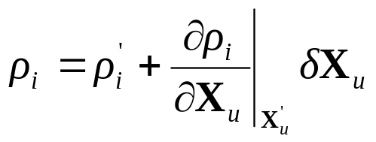
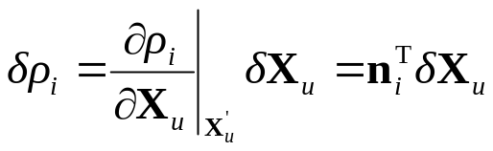
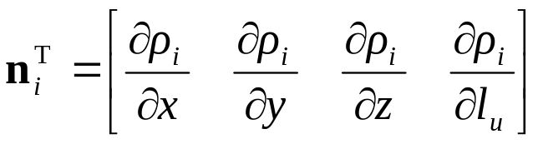
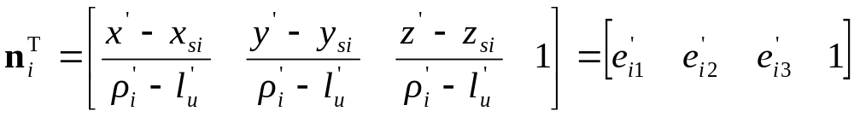
如果将伪距 在 处按照泰勒级数形式展开，可以得到：
(5-9)
忽略二阶以上的高阶项，得：
(5-10)
(5-11)
其中：
由伪距观测方程的具体表达式可进一步得：
(5-12)

Slide 17
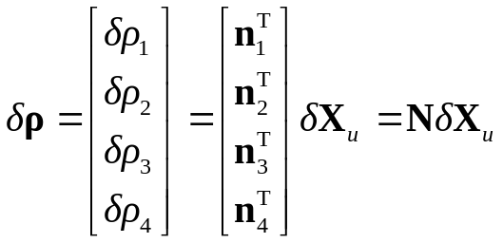
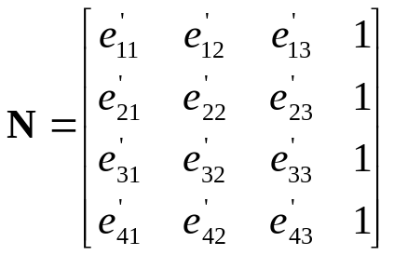


对于参与定位得4颗GPS卫星，上述方程可以进一步描述为：
(5-13)
其中：
理论上分析，当N为非奇异矩阵时，由上式可以得到：
(5-14)
所以，用户的真实位置为：
(5-15)

Slide 18


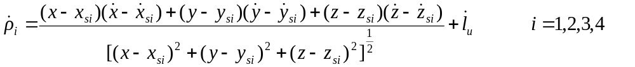

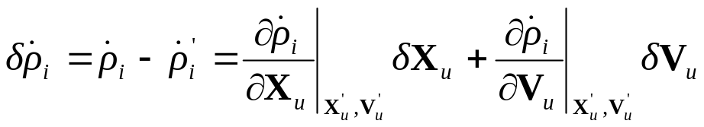
5.3.2 速度方程的线性化求解
采用类似的方法同样可以得到用户速度的线性化求解公式。
同样假设用户的位置估计值为 ，速度的估计值为 。从前面的讨论已经知道：
将上式在 和 处展开为泰勒级数，省略高阶项后可得：
(5-16)

Slide 19


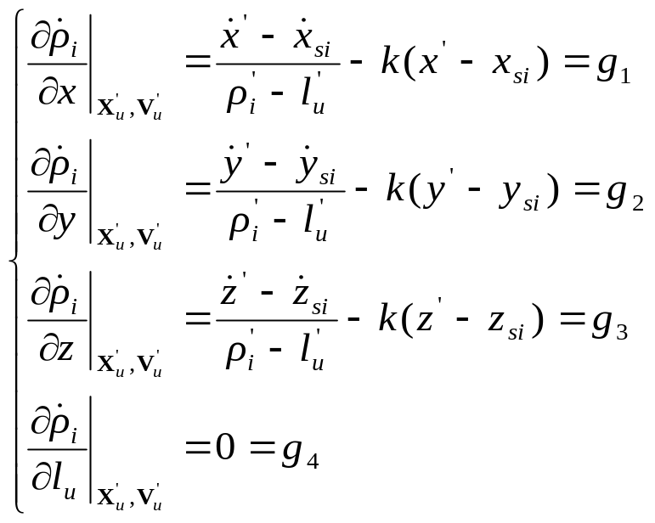
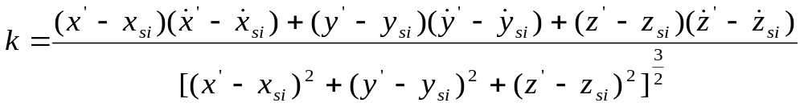
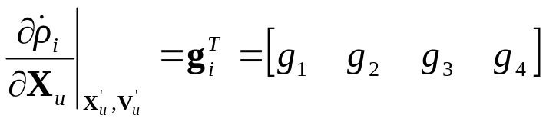
对 求偏导后可以表示成：
(5-17)
式中,
同时，(5-16)式中第一项的系数可以表示为：

Slide 20

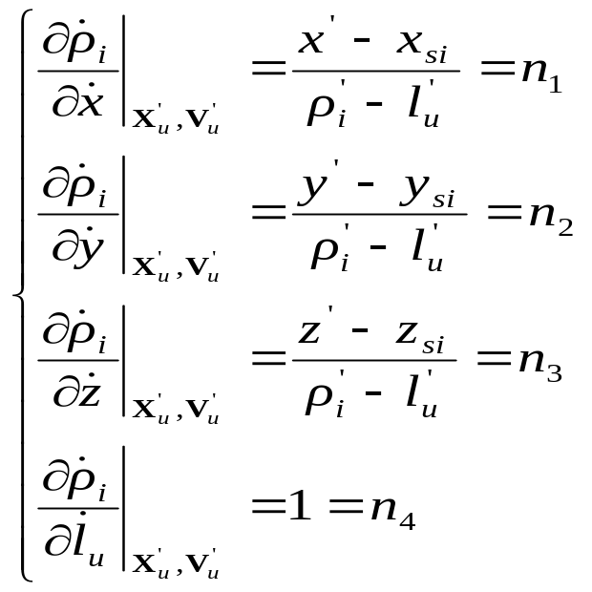
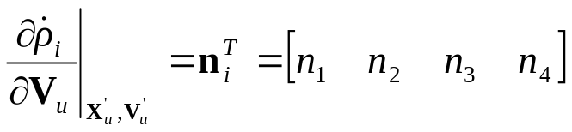
对 的偏导也可表示为：
(5-18)
同样，(5-16)式中第二项的系数可以表示为：

Slide 21

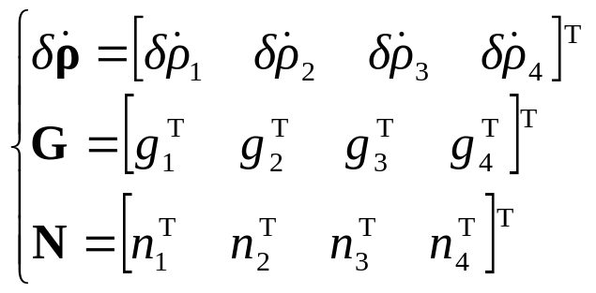



所以，(5-16)式可以改写为：
(5-19)
其中：
(5-20)
同时，(5-18)式还可以写为：
(5-21)
所以，
(5-22)
进一步，用户的速度计算公式为：
(5-23)

Slide 22

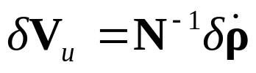

以上讨论了分开求解用户的位置和速度状态的线性化过程。同时，可以假设通过位置方程的求解已经得到了用户准确的位置信息，因此在上述速度方程中可以假设 ，这样求解速度状态修正量的方程就可以进一步简化为：
(5-24)
上式的矩阵 与位置方程解的表达式中的矩阵相同，所以，利用简化后的速度状态修正量可以减少计算量，并且节约存储空间。当然，这样也会引入新的误差。

Slide 23
5.4 应用卡尔曼滤波器的导航算法
卡尔曼滤波算法属于线性最小方差估计方法的一种，但是，只有在满足一定的前提条件下，才能够利用它得到最优解，具体的约束条件是：
  描述系统模型的状态方程和量测方程必须是线性方程；
  有关方程应当精确地描述了系统的动力学模型和量测模型；
  状态量的初始值以及相关噪声必须为均值为零，方差一定的高斯白噪声。
如果上述条件不满足，所得滤波结果只能是次优解，有时还会导致滤波结果的发散。所以，在利用卡尔曼滤波方法进行GPS导航定位结果解算时，首先要建立相对精确的用户运动模型。

Slide 24
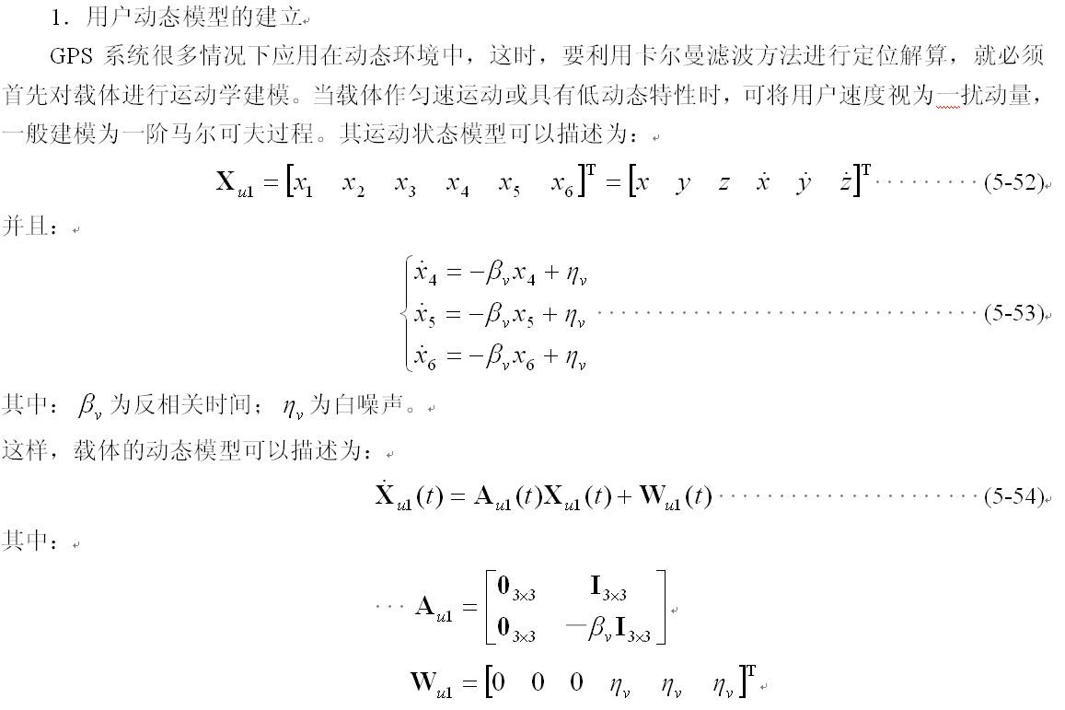

Slide 25
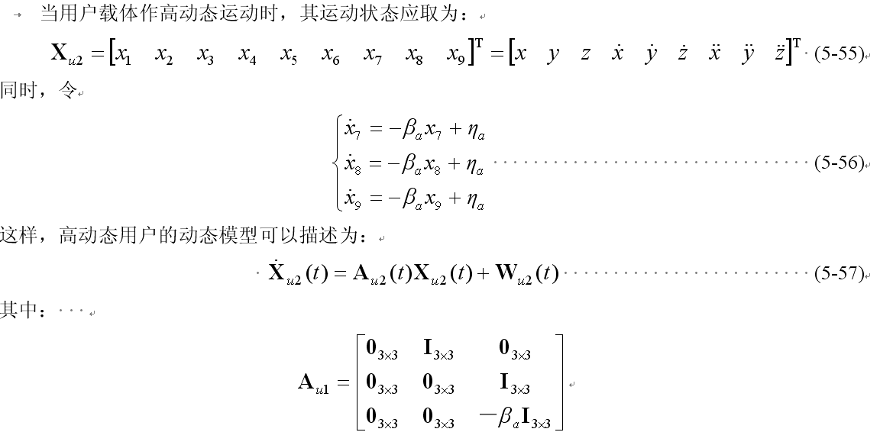

Slide 26
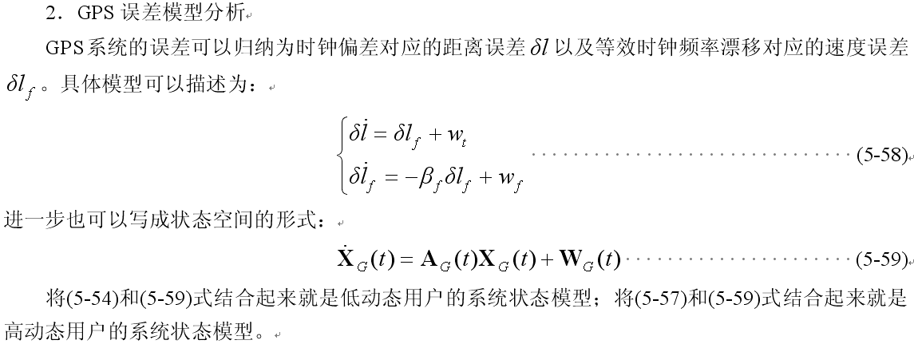

Slide 27
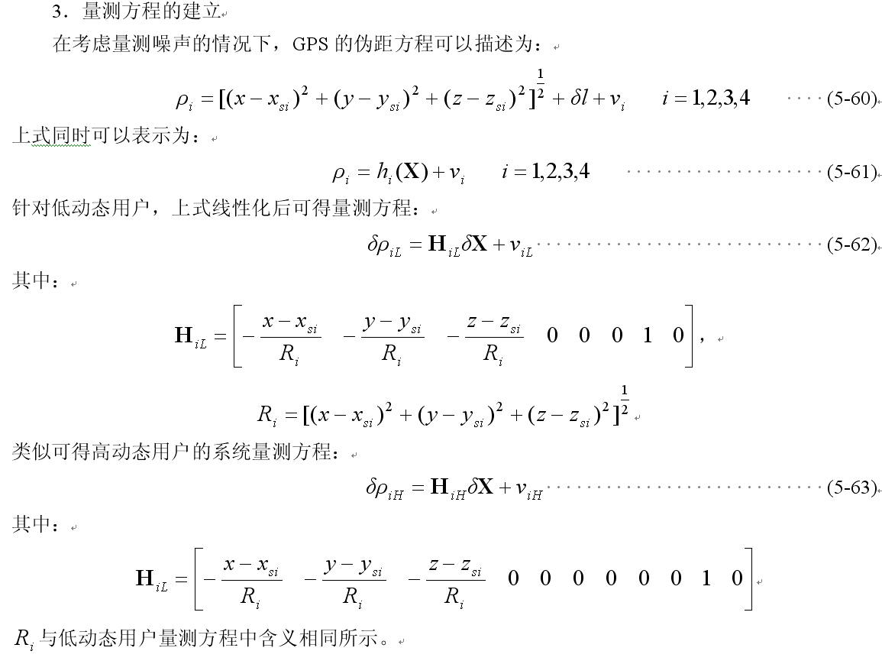

Slide 28
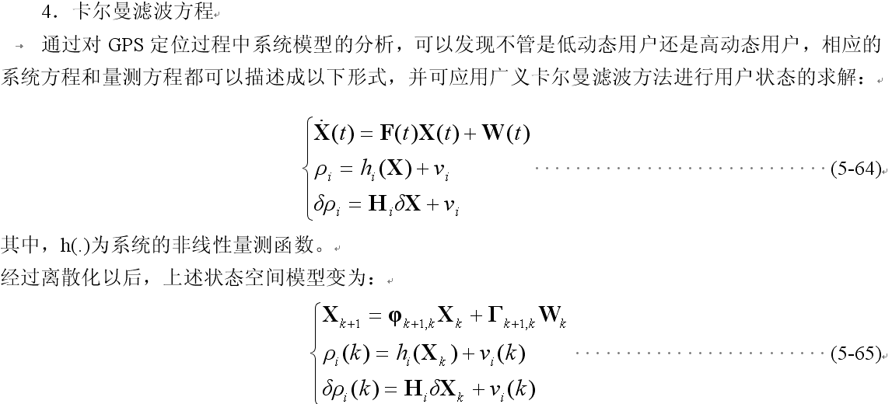

Slide 29
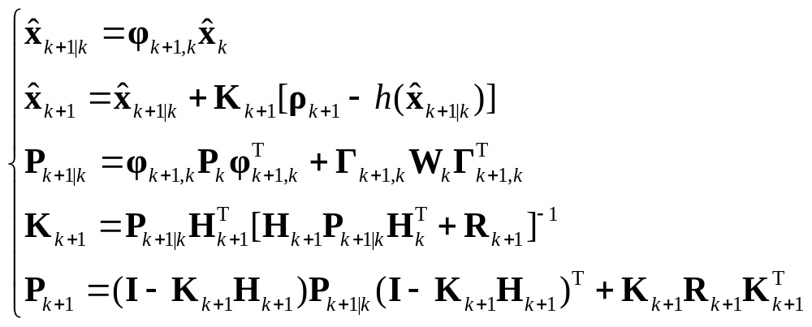

Slide 30
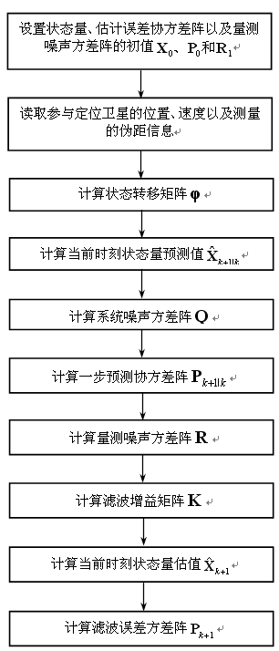

Slide 31
前面介绍了几种GPS定位解算方法，它们都可以解算出用户的位置和速度信息，但是，具体应用过程中，实际选用哪一种方法还要根据所需的定位精度以及允许的计算复杂程度来决定。
与卡尔曼滤波方法和非线性算法比较，线性化解算方法计算复杂程度低，运算时间短。但是，卡尔曼滤波可以对误差信息做出估计，所以可得到较高的定位精度。
在精度要求不是太高的应用场合，可以考虑采用线性化的求解算法，实际上，由于解算过程中必然包含噪声信号，而且噪声引起的误差通常比线性化过程中引入的误差大得多，所以，线性化算法的精度与非线性化算法是不相上下的。但是，针对高动态、高精度要求的应用场合，应当考虑采用卡尔曼滤波方法进行定位计算。

Slide 32
5.5 观测卫星的几何精度衰减因子及最佳星座的选择
5.5.1 卫星的几何精度衰减因子
一般情况下，当用户利用GPS系统进行定位时可同时接收到多于4颗GPS卫星的信号，而前面在讨论导航定位算法时，已经知道定位只要同时接收4颗卫星的信号就可以了。现在的问题是怎样在所有观测到的GPS卫星中选择适当的4颗卫星。当测距误差一定时，用户(接收机)与参与定位的4颗卫星间几何关系的差异将直接影响最终的定位结果误差。所以，应选择相对几何位置最好的4颗卫星参与定位，保证定位误差最小。

Slide 33





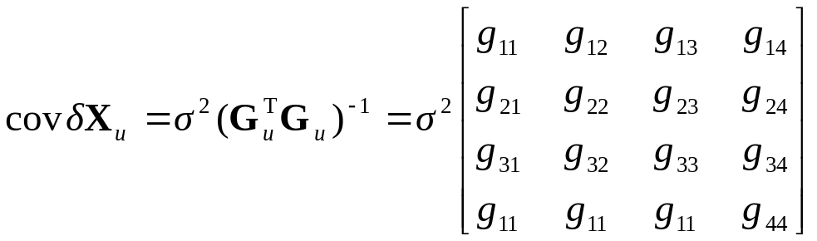
为了描述卫星间的相对几何关系，引入了精度衰减因子(Dilution of Precision, DOP)的概念。
由(5-4)式可知，GPS的测距误差 必定会引起用户的位置误差 ，可以表达为：
(5-25)
相应的协方差可以表示为：
(5-26)
假设GPS卫星的位置和时钟误差为零，各个测距过程相对独立，且对应方差为 ，则：
(5-27)

Slide 34

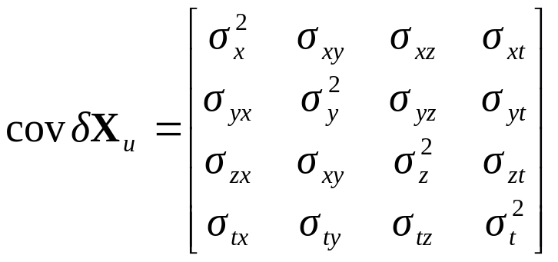
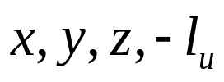
另一方面，根据协方差的定义， 可以表示为：
(5-28)
矩阵中的元素是 的方差和协方差。
显然，（5-27）和（5-28）两式的对应元素相等，可得：
(5-29)
以上表达式称为几何精度衰减因子，记作：GDOP(Geometric Dilution of Precision)。

Slide 35
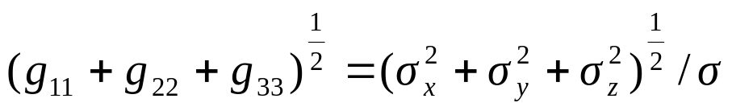
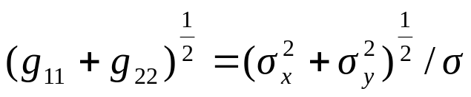


GDOP反映了由于卫星几何关系的影响造成的伪距测量误差与用户位置误差间的比例系数可以作为用户选星的主要依据。
同时，还定义了其他几种精度衰减因子：
位置精度衰减因子PDOP：
(5-30)
水平位置精度衰减因子HDOP：
(5-31)
垂直位置精度衰减因子VDOP：
(5-32)
时间精度衰减因子TDOP：
(5-33)

Slide 36
5.5.2 最佳GPS星座的选择算法
通过前面的讨论，我们知道利用GPS系统进行导航定位时，用户(接收机)通常选用四颗GPS卫星进行定位解算，这四颗卫星的相对几何位置对于导航定位结果精度的影响很大。因此，如何从观测到的GPS卫星中选择最佳几何配置星座，从而得到最佳的定位结果，是GPS系统定位解算的关键之一。
通常讨论的GPS系统星座选择方法主要包括：最佳几何精度因子法、最大矢端四面体体积法、最大正交投影法、综合法等。下面一一介绍。
返回

Slide 37
1) 最佳几何精度因子法
从全部可见GPS卫星中依次选取四颗进行组合，算出相应的几何精度因子GDOP的数值，然后从全部可见星的组合中选出几何精度因子最小的一组星座参与导航定位解算。
2) 最大矢端四面体体积法
从全部可见GPS卫星中依次选取四颗卫星进行组合，计算用户到这四颗卫星的斜距矢量所对应单位矢量构成的矢端四面体的体积，然后从所有组合中选出矢端四面体体积最大的一组星座参与导航定位解算。
3) 最大正交投影法
首先从全部可见GPS卫星中，选择三颗卫星，保证这三颗卫星的斜距矢量分别具有最大的垂直、东向和北向分量，之后从剩余的可见卫星中选择第四颗卫星，保证其与已选好的三颗卫星组合具有最小的几何精度因子。

Slide 38
4) 综合法
这种方法是在综合上述几种方法的基础上提出的，具体选星过程包括四个主要步骤：
  （a）首先选择仰角最大的卫星作为第一颗星；
  （b）选取与第一颗卫星的斜距矢量夹角接近于109.50的卫星作为第二颗星；
  （c）进一步利用矢端四面体体积最大作为约束条件选择第三颗卫星；
  （d）从剩下的可见星中选择第四颗星，计算它的矢端四面体体积，再从体积较大的几个卫星组合中选择具有最小几何精度因子的那组卫星参与导航定位解算。
  上述几种选星方法具有的共同缺点是计算量大，其中有的方法要求4×4阶矩阵的逆矩阵，这给用户接收机带来了计算负担。

Slide 39
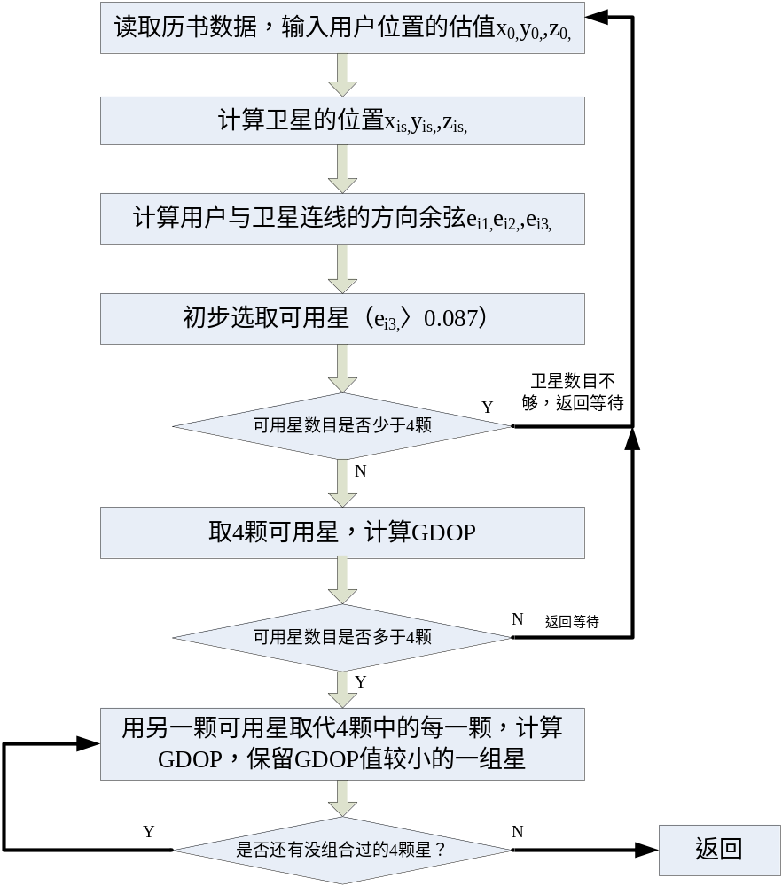

Slide 40


